Slide 1
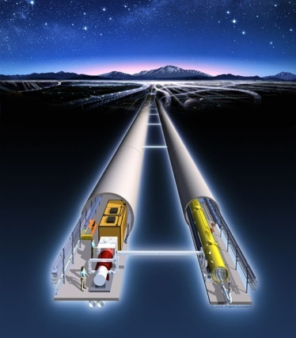
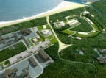
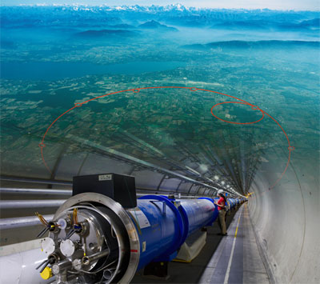
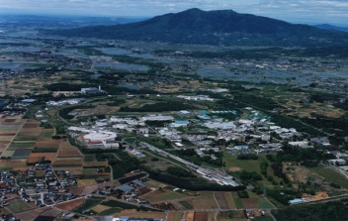
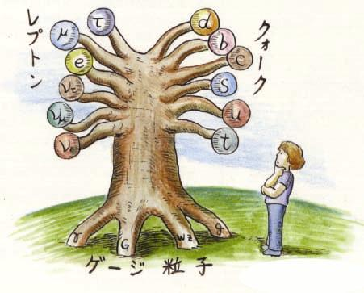
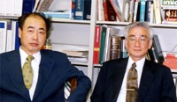

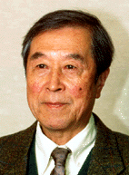
Quest for
Birth-Evolution
of Universe
Quest for Unifying
Matter and Force
International Linear Collider（ILC）
Lepton CP Asymmetry
Scientific Activities
Technology Innovation
Encouraging Human Resources
Beyond Standard Physics
Power-Upgrade
Super-KEKB
J-PARC
KEK-B
Quark CP Asymmetry
LHC
Lepton
Quark
ν_{τ}
[Origin of Matter]
ν_{μ}
Quest for Neutrinos
ν_{e}
Quest for 6 Quarks
[Origin of Force]
Higgs Particle [Origin of Mass]

Slide 2
宇宙の創成・進化
の謎の究明
物質と力の究極像
の探究
国際リニアコライダー（ILC）
ニュートリノの
CP非対称の検証
小林・益川理論を超える
クォーク理論の探求
研究成果・技術開発・人材育成
J-PARC/T2Kの増強
Super-KEKB
J-PARC
KEK-B
クォークの
CP非対称の検証
LHC
ν_{τ}
「物質の源」
ν_{μ}
ニュートリノ
の謎の探求
６つのクォークの探求
ν_{e}
「力の源」
ヒッグス粒子「質量の源」

